Slide 1
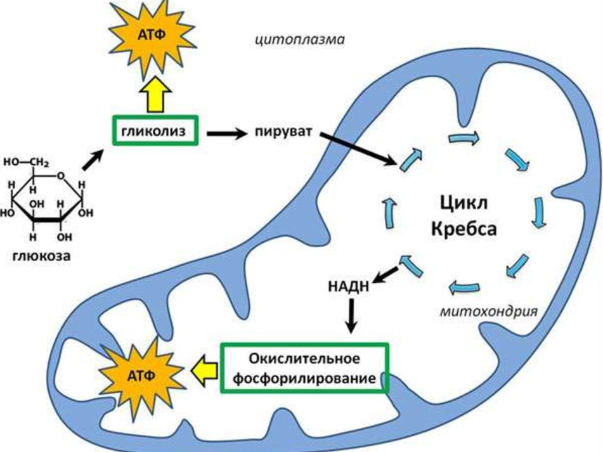
Митохондрии. Мипоптоз

Slide 2
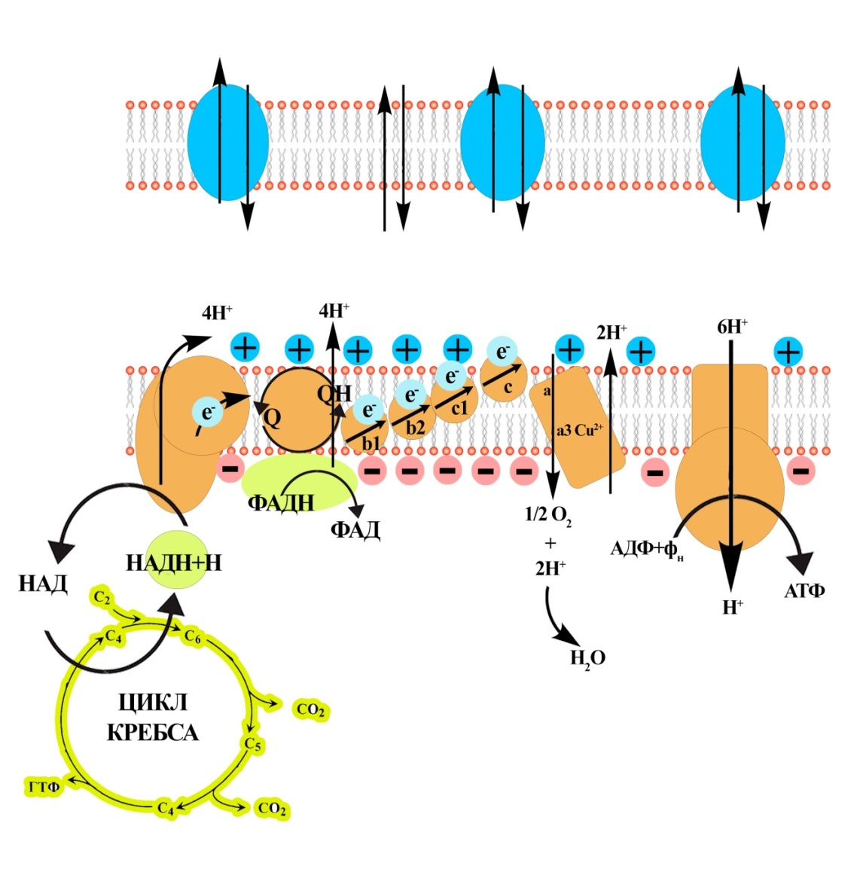
Митохондрию можно это живые электростанции которая сжигает органические вещества и превращает их химическую энергию в электрическую в разницу потенциалов на внутренней мембране митохондрий.
Преодолевают внутреннею мембрану только положительно заряженные (катионы), обладающие липофильностью, что позволяет им не только двигаться к митохондриям, но и проникать сквозь липидные мембраны.
Дэвид Грин, 1974 году назвал в честь нашего академика Скулачева В.П. «ионы Скулачева».

Slide 3
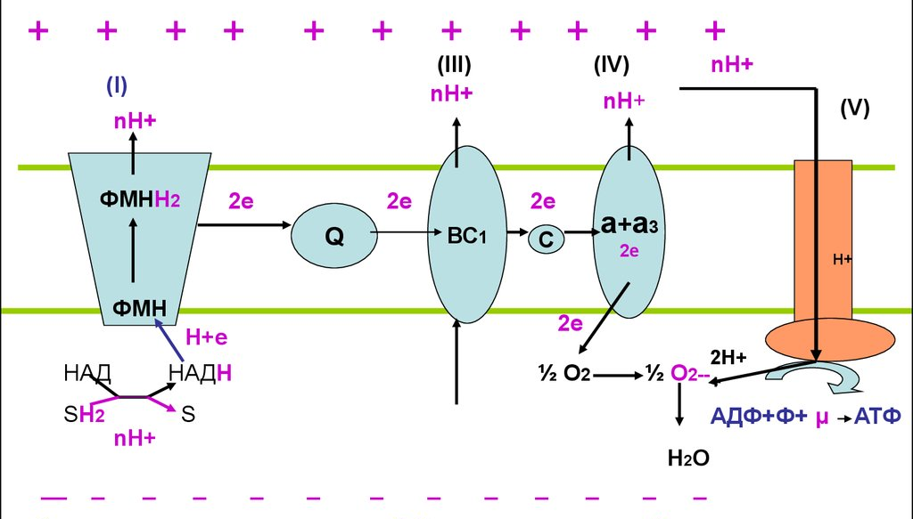
Дело в том, что почти весь кислород, который мы вдыхаем, необходим именно для работы митохондрий — здесь он утилизируется с образованием молекул воды. При этом некоторое количество кислорода «утекает», превращаясь в опасные для клетки свободные радикалы.
В живых организмах образование активных радикалов кислорода (АРК) неразрывно связано со свойствами молекулярного кислорода и механизмами аэробного, то есть митохондриального дыхания.
В виде свободных радикалов эти формы кислорода чрезвычайно химически агрессивны и легко вступают в реакции с различными соединениями — в частности, в живой клетке — повреждая все ее структуры, от ДНК и белков до липидов. Предполагается, что именно такой окислительный стресс является ключевым процессом, приводящим к старению клеток и всего организма.

Slide 4
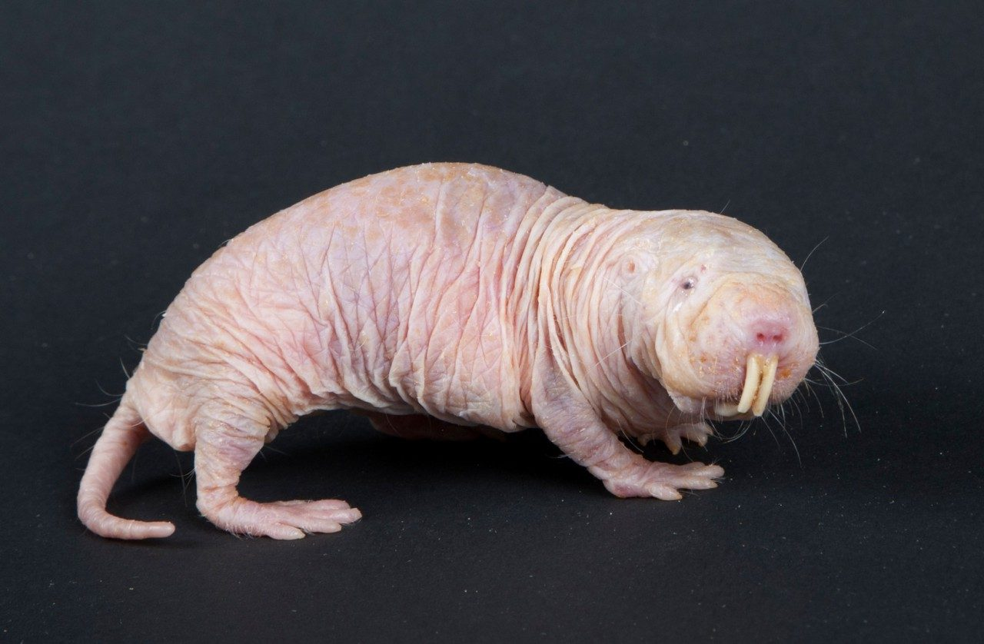
Одним из объектов изучения феномена старения. Голый землекоп, Heterocephalus glaber — уникальный вид грызунов, не подверженный раковым и сердечнососудистым заболеваниям. Землекопы холоднокровны, их кожа слабо чувствительна к тепловым раздражителям и кислотам. Кроме всего прочего, они отличаются поразительным долголетием. По сравнению с другими мелкими грызунами, жизнь которых длится обычно 3—4 года, срок жизни голых землекопов может превышать и 30 лет. Все это делает землекопов одним из самых интересных объектов биологических и медицинских исследований последнего времени.
Секрет, по-видимому, не в том, что митохондрии этих животных устроены как-то иначе, а в том, что у них во внеклеточном пространстве в большом количестве накапливается чрезвычайно мощный антиоксидант — гиалуроновая кислота. Она и может обеспечивать общую защиту тканей от окислительного стресса, нейтрализуя активный кислород на выходе из клетки.
Противодействие АФК (старению организма) – антиоксидатные системы (митохондрии, цитозоль)

Slide 5
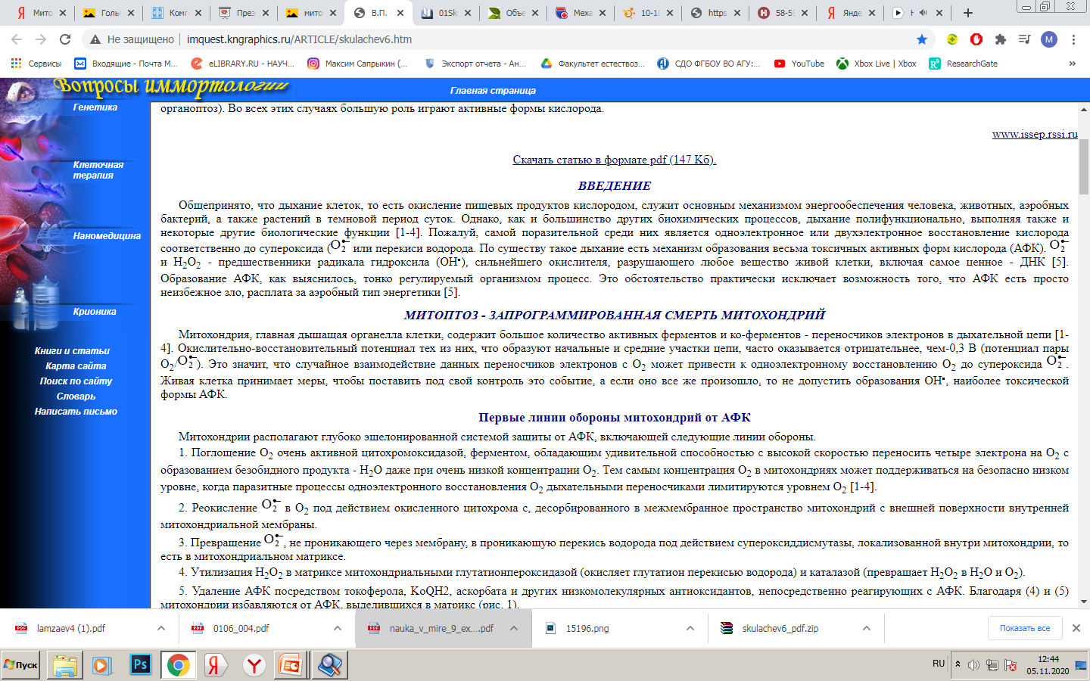
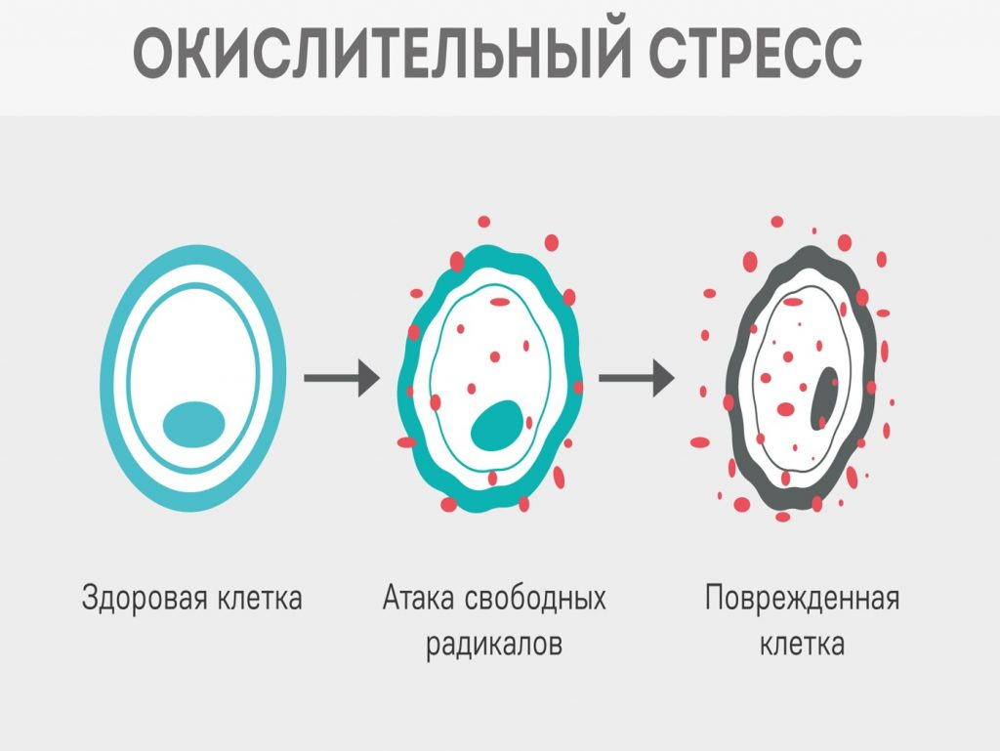
  Феномен старения связан со следующими процессами. «Программы старения» приводит к усилению окислительного стресса — увеличению количества молекул активного кислорода или особому изменению их состава или ослаблению механизмов, защищающих от активных молекул клетки и весь организм. Все меньше клеток способны выполнять свои функции — организм стареет, а затем и умирает от старости.
  В клетках (тканях), митохондриях присутствуют системы противодействующие выделению и/или распространению, именуемые антиоксидатными системами (витамин Е, гиалуроновая кислота, и др.)
  Активные формы кислорода: супероксид, радикал гидроксил ОН• ,

Slide 6
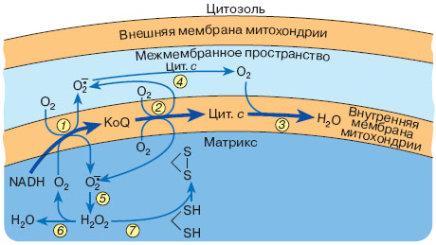
Митохондрии располагают глубоко «эшелонированной системой защиты» от АФК, включающей следующие линии обороны.
1. Поглощение О₂ очень активной цитохромоксидазой, ферментом, обладающим удивительной способностью с высокой скоростью переносить четыре электрона на О₂ с образованием безобидного продукта - Н₂О даже при очень низкой концентрации О₂. Тем самым концентрация О₂ в митохондриях может поддерживаться на безопасно низком уровне, когда процессы супероксидные (одноэлектронного восстановления) О₂ дыхательными переносчиками лимитируются уровнем О₂
2. Реокисление в O₂ под действием окисленного цитохрома с, десорбированного в межмембранное пространство митохондрий с внешней поверхности внутренней митохондриальной мембраны.
3. Превращение , не проникающего через мембрану, в проникающую перекись водорода под действием супероксиддисмутазы, локализованной внутри митохондрии, то есть в митохондриальном матриксе.
4. Утилизация Н₂О₂ в матриксе митохондриальными глутатионпероксидазой (окисляет глутатион перекисью водорода) и каталазой (превращает Н₂О₂ в Н₂О и О₂).
5. Удаление АФК посредством токоферола, KoQH2, аскорбата и других низкомолекулярных антиоксидантов, непосредственно реагирующих с АФК. Благодаря (4) и (5) митохондрии избавляются от АФК, выделившихся в матрикс

Slide 7
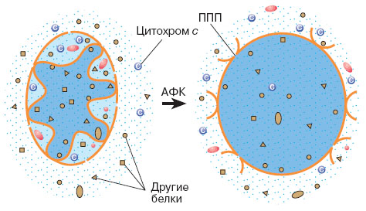
Если концентрация АФК в митохондриях продолжает нарастать несмотря на действие перечисленных выше механизмов, то клетка предпринимает более радикальные меры.
1. Под действием АФК в АТР/АDP-антипортере, белке внутренней мембраны митохондрий, происходит окисление SH-группы, что приводит к превращению этого переносчика адениннуклеотидов в неспецифический канал, проницаемый для любых низко молекулярных веществ. По-английски данный канал получил название "permeability transition pore" (PTP), что в переводе означает "пора, вызывающая переход (мембраны митохондрий) в состояние высокой проницаемости" (ППП). Возникновение таких пор ведет к нарушению осмотического баланса между матриксом и межмембранным пространством митохондрий. В обычных условиях этот баланс поддерживается в основном ионами K⁺ и Сl⁻. С открытием пор во внутренней мембране она становится проницаемой для этих ионов. Теперь уже только высокомолекулярные соединения (прежде всего белки), для которых мембрана по-прежнему непроницаема, обусловливают осмотическое давление. Поскольку в матриксе белков гораздо больше, чем в межмембранном пространстве, вода начинает поступать в матрикс, стремясь разбавить находящийся там белковый раствор. В результате матрикс набухает, гребни (складки) внутренней мембраны расправляются, а внешняя мембрана, площадь которой меньше площади внутренней мембраны, разрывается. При этом все белки, растворенные в межмембранном пространстве, и среди них цитохром с, выплескиваются в цитозоль.
Выход из митохондрий цитохрома с приводит к мобилизации следующих рубежей антиоксидантной защиты клетки.

Slide 8
2. Оказавшись вне митохондрий, цитохром с получает возможность удалять из цитозоля, превращая его в О₂.
3. Кроме того, цитохром с может окислить цитохром b5, локализованный на внешней поверхности внешней мембраны митохондрий и мембраны эндоплазматического ретикулума в таких тканях, как печень, почки, и некоторых других. В результате происходит перенос электронов в обход начальных и средних участков дыхательной цепи, то есть как раз тех мест, где возможно образование супероксида :
4. Внемитохондриальный цитохром с может каким-то способом выключить генерацию при обратном переносе электронов в начальном участке дыхательной цепи (KoQH₂ NAD⁺), то есть там, где образуется дыхательной цепью главная масса супероксида. Предполагается, что на внешней поверхности внешней митохондриальной мембраны существует некий рецептор цитохрома с, который посылает сигнал на NADH-KoQ-редуктазу внутренней мембраны, запрещающий этому ферменту восстанавливать кислород в условиях обратного переноса электронов.
Самоубийство митохондрий (митоптоз): последний рубеж антиоксидантной защиты митохондриальной популяции
Если не сработали также и дополнительные защитные меры, то митохондрия приступает к самоликвидации, что митохондрия с открытыми порами, не существует долго , собственно белки-предшественники способны проникать в митохондриальный матрикс, только когда лидерная последовательность заряжена положительно (катионом), в матрикс заряженный отрицательно.

Slide 9
…….митохондрия, не справившаяся с проблемой детоксикации собственных АФК, «кончает с собой», чтобы избавить клетку от возможных неприятностей. Иными словами, длительное открытие ППП не что иное, как самоубийство митохондрии, ставшей опасной для клетки. Таким образом, может поддерживаться чистота популяции митохондрий в клетке.

Slide 10
………. АФК вызывают открытие пор во внутренней митохондриальной мембране, набухание матрикса и разрыв внешней мембраны митохондрий с освобождением белков межмембранного пространства в цитозоль. Среди этих белков помимо цитохрома с обнаружены: 1) фактор, индуцирующий апоптоз (apoptosis - inducing factor, AIF), 2) второй митохондриальный фактор, активирующий апоптоз (second mitochondrial apoptosis - activating factor, Smac) и 3) прокаспаза 9. Все эти белки так или иначе участвуют в реализации сигнала запрограммированной смерти клетки (апоптоза).

Slide 11
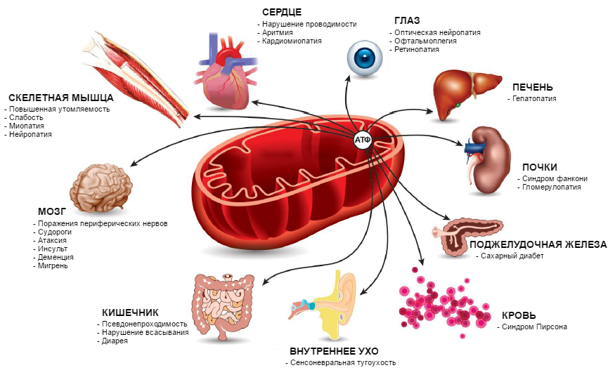

Slide 12
